Slide 1
VİRÜSLER

Slide 2
Genel Özellikleri
Hücre zarı,çekirdek ve sitoplazmaları bulunmaz.
Ribozom da dahil hiçbir organeli yoktur.
Enzim sistemleri yoktur.Konak hücrenin metabolizmasını kullanır.
Cansız ortamda hiçbir metabolik faaliyet gerçekleştiremez
Kapsit denilen protein kılıf ve genoma (DNA ya da RNA) sahiptirler.
Sadece konak hücre içinde çoğalabilirler. Bu yüzden zorunlu hücre içi parazitidirler.

Slide 3
Konak hücre içinde beslenme,büyüme,sindirim,enerji tüketimi ya da üretimi yapamazlar.
Virusun konak hücre içinde gerçekleştirdiği temel olay:
1.Kalıtsal bilgisini çoğaltmak
2.mRNA üretmek
3.Yeni protein kılıflar üretmek

Slide 4
Viruslar konak hücrenin aminoasit,tRNA ribozom,ATP,nükleotit gibi molekül ve yapılarını kullanırlar.
Konak hücrenin Mrna,kalıtsal bilgi,glikoz gibi molekül ve yapılarını kullanmazlar.
Virüsler konağına özgüdür. Örnek:Çocuk felci ve kuduz virüsü beyin ve omurilikte çoğalır.AIDS virüsü T-Lenfositlerde, Sarı humma virüsü karaciğerde çoğalır.
Bazı virüs çeşidi türe özgüdür.Örnek:Kuş gribi insan ve kanatlıları etkiler.Kuduz virüsü rakun,kokarca,köpek ve insanları etkiler

Slide 5
Viruslar nükleoprotein yapıdadır.
Virüslerin enzim sistemleri ve protein sentez mekanizmaları bulunmadığı için antibiyotiklerden etkilenmezler.
Canlı hücrelerin virüslere karşı oluşturduğu savunma proteinlerine İNTERFERON denir.
Virüsler mutasyona uğrayabilir ve adapte olabilirler.

Slide 6
VİRÜSLERİN SINIFLANDIRILMASI
VİRÜSLER
BİTKİ VİRÜSLERİ
Genomları genellikle RNA dır
HAYVAN VİRÜSLERİ
Genomları DNA ya da RNA olabilir
BAKTERİYOFAJ
Genomları DNA

Slide 7
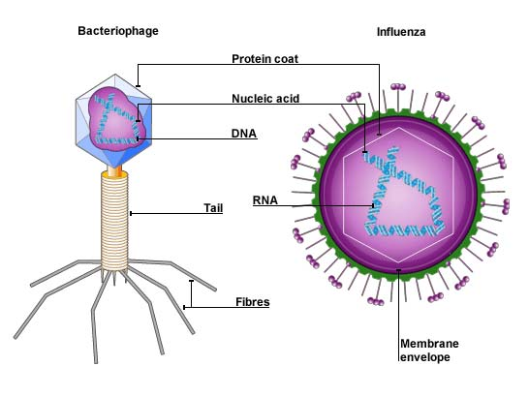

Slide 8
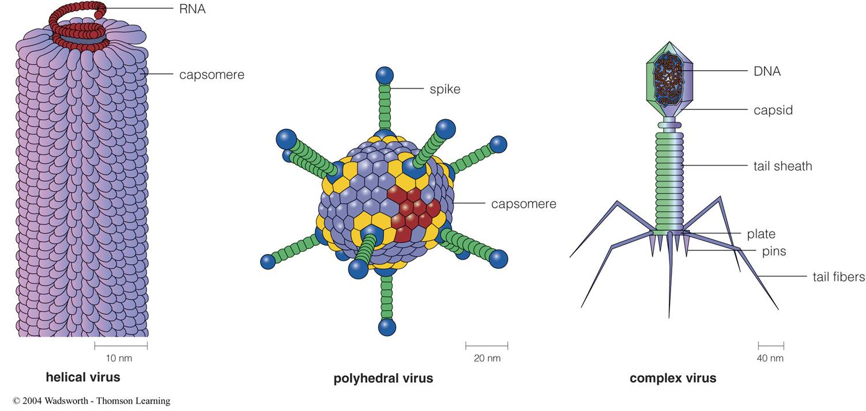

Slide 9
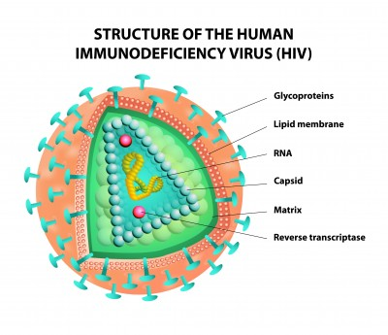

Slide 10
VİRÜSLERİN ÇOĞALMASI
Virüslerin protein kılıfı konak hücre içine girmez.Girdikleri hücrelerde lizis,transformasyon ya da reprodüksiyon denilen 3 duruma neden olurlar.
LİZİS (LİTİK DÖNGÜ): Virüs girdiği hücrenin bir süre sonra parçalanıp yok olmasına neden olur.
TRANSFORMASYON (LİZOGENİK DÖNGÜ): Virus DNA’sının hücreyi parçalamadan beraberce yaşaması.Bu durumdaki hücre yeni bir özellik kazanarak başka bir hücreye dönüşür.
REPRODÜKSİYON: Virüs girdiği hücrenin aşırı ve kontrolsüz çoğalmasına neden olur.

Slide 11
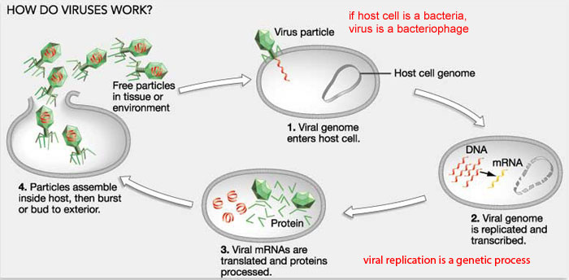
Konak hücre DNA’sı ile birleşen virüslere PROFAJ denir. Profaj virüsler reprodüksiyona neden olur.

Slide 12
